Slide 1
M1000E刀框 及MXL交换机培训
Dell Solution

Slide 2
目录
1
M1000E组件
2
M1000E服务器
3
M1000E网络
4
刀片服务器与MXL端口映射
5
MXL交换机常用命令
6
案例分析

Slide 3
M1000E组件
M1000E主要组件：
M1000e刀箱（包括电源、风扇、iKVM、IO设备模块等）；
CMC模块：负责协调管理与监控整个M1000e及其组件；
刀片服务器；
刀片交换机；

Slide 4
M1000E刀箱及各组件管理方式
刀箱/CMC的管理
通过CMC管理地址Web页面进入管理:
https://cmcipaddress 例如：https:// 192.168.0.120 （默认地址）
通过CMC管理地址的SSH/Telnet命令行进入管理：
ssh cmcipaddress （默认用户名：root 密码： calvin）
Telnet cmcipaddress (使用Telnet登陆CMC，需要先开启CMC的Telnet 服务) ；
通过Console线缆接入CMC Console口进入进行命令行管理；
通过连接显示器到iKVM或者刀箱前端鼠标键盘显示器IO接口，进行命令行管理；
刀片交换机的管理
通过刀片交换机的面板Console进入进行命令行管理(MXL为USB接口的console)；
通过刀片交换机配置的带外管理端口IP地址，进行Telnet、SSH 命令行管理；
通过登陆刀箱CMC的命令行来连接交换机进行命令行管理；（connect switch-n）
刀片服务器的管理
通过连接显示器键盘至iKVM或者刀箱前面板鼠标键盘显示器IO接口进行配置管理；
通过IDRAC IP地址Web远程管理；（https://idracipaddress）

Slide 5
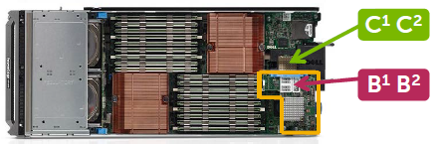
M630服务器网卡识别
M630刀片服务器为半高刀片，整框满配可插16把；M630刀片服务器有对应3个槽位可插入相应的网卡以及HBA卡，依次分别为A、B、C，与刀框背板的ABC一一对应；只有在配置了网卡和交换机后，此卡才能激活使用；
A:出厂默认网卡都安装在此槽位，网络子卡，可支持4端口千兆或万兆网卡，（此槽只能支持以太网的网卡，不支持HBA卡，IB网卡）
B: 此槽支持所有类型的卡，夹层卡，也叫Mezz卡；
C: 此槽位也支持所有类型的卡，夹层卡，也叫Mezz卡；

Slide 6
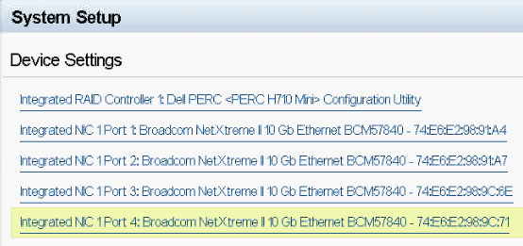
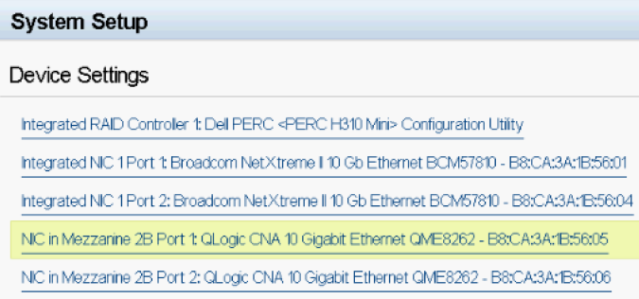
M630服务器网卡识别
图1：1个四端口10Gb Broadcom网络子卡---57840
图2:1个双端口10Gb Broadcom 57810网络子卡+1个双端口10Gb Qlogic QME8262 Mezz卡；

Slide 7
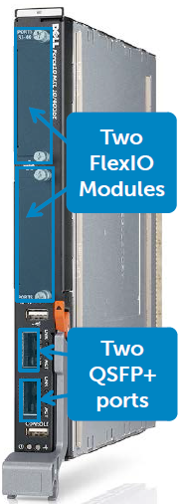
M1000E网络
MXL – 10/40GbE blade
对内32个10Gb端口；
多达6个外部40Gb端口；
多达24个外部10Gb端口；
4端口10GbE SFP+ 模块；
4端口10GBASE-T 模块；
4端口 FC 模块；
交换机端口编号规则
对内端口 Te0/1 (第一位为交换机ID，第二位为端口ID)；
外部端口规则范例（参考：端口类型+面板上端口标识号码）
Fo0/33或者Fo0/37 (40Gb端口)
Te0/41或者Te0/49 (10Gb 扩展端口)
Fi0/41或者Fi0/49 (FC扩展端口)

Slide 8


















MXL - 10/40GbE blade
FlexIO modules do not have to be the same
Adapters
4 port SFP+ Module
Optical Transceivers
SFP+ 10Gb: SR, LR SFP 1GbE: SX, LX
12G -Broadcom 57810S-k
-Broadcom 57840S-k
-Brocade BR1741M-k -Intel X520-x/k -Qlogic QME8262-k
13G - Qlogic 57810S-k
- Qlogic 57840S-k
- Emulex Oce14000 -Intel X520-x/k Supports connectivity to 10Gb-KR adapters, all of which are notated with “-k.” It does not provide connectivity to legacy 10Gb-XAUI NICs/CNAs
If connected to 1Gb Ethernet Mezzanine cards or LOMs, device will auto-negotiate individual internal ports to 1Gb.
SFP to RJ45 converter
1000Base-T (only capable of 1Gbps)
4 port 10GBASE-T Module
Limited to only one 10GBASE-T module . The other module bay can be populated
SFP+ Direct Attach Cable (Twinax) (0.5m, 1m, 2m, 3m, 5m, 7m available)
Can operate at 10Gb and 1Gb
RJ45 / Cat6a Copper
10Gb/1Gb
(supports auto-negotiation)
4 port FC Module
Optical Transceivers
SFP+ 8Gbps (will connect at 4/2 Gbps)
SW 150m, LW 4km
2 port QSFP+ Module
QSFP+ to 4xSFP+ Breakout Cables
5m Passive Copper 40GBASE-CR4 10Gb
More details in Adapter Portfolio section
QSFP+ to QSFP+ Direct Attach
1m, and 5m, Passive Copper 40GBASE-CR4 40Gb
Designed for I/O bays
A¹/A²
Optical Transceivers
SFP+ 40Gb: SR only
A1
B1
C1
C2
B2
A2
Two Integrated QSFP+ ports
Ports are defaulted to stacking mode but mode can be changed
B¹/B²
C¹/C²
QSFP+ to QSFP+ Fiber Cables
Secondary Management Serial Port (Cable included)
QSFP+ to 4xSFP+ Fiber Breakout Cables
USB Port

Slide 9
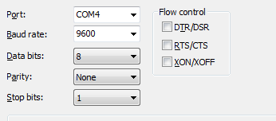
MXL - 10/40GbE管理方式
通过SSH M1000E CMC的管理ip，输入用户名密码后进入$
$connect switch-n (N=A1,A2代表1 2/B1,B2代表3 4/C1,C2代表5 6)
同时按下Ctrl+| 返回至$
通过consle口直接登录（secureCRT /putty）
配置管理口，telnet或者SSH 管理地址进行登录；

Slide 10
刀片服务器与MXL端口映射关系

Slide 11
刀片服务器与MXL端口映射关系

Slide 13
MXL常用命令解析
目录
BMP mode
在第一次登录进MXL交换机后，可能会出现默认的出厂设置是BMP模式，选择A，进行标准模式（这种情况会在下单的时候MXL交换机是单独购买，不是机箱安装的）
To continue with the standard manual interactive mode, it is necessary to abort BMP.
Press A to abort BMP now.
Press C to continue with BMP.
Press L to toggle BMP syslog and console messages.
Press S to display the BMP status.
[A/C/L/S]: A
默认交换机开启在BMP模式，如果不敲以下命令，下次交换机重启有可能还会进入BMP模式，配置就不通了；
Configure terminal
reload-type normal-reload ----- 版本 9.8之前
reload-type ------ 版本 9.8 or later
boot normal-reload

Slide 14
基础配置
hostname MXL_A1 -----交换机命名
ip ssh server enable ----开启SSH 登陆
ip ssh server version 2
username admin password Dell2015 privilege 15 ---配置本地用户名与密码
enable password Dell2015 ----配置enable密码
interface ManagementEthernet 0/0 ----配置带外网管口地址
ip address 192.168.100.100 255.255.255.0
management route 0.0.0.0 0.0.0.0 <gateway>-----配置带外网管口路由
(只有在配置了本地用户名密码 、enable 密码 以及管理口地址后，才能进行telnet、ssh远程登录，默认交换telnet 服务是开启的)
Dell#clock set 12:11:00 21 feb 2016 ----配置交换机时钟
service timestamps log datetime localtime show-timezone ---日志时间同步
service timestamps debug datetime localtime show-timezone ---debug时间同步

Slide 15
firmware 升级
Dell# upgrade system tftp: A:
Address or name of remote host []: you tftpserver ip
Source file name []: firmware name
（以上是通过tftp来升级，也可以通ftp或者USB 来进行升级）
删除start-config 配置
FTOS#delete flash://startup-config
Proceed to delete startup-config [confirm yes/no] yes
FTOS#reload
System configuration has been modified. Save? [yes/no] no
Proceed with reload [confirm yes/no] yes
恢复出厂设置
restore factory-defaults stack-unit 0 clear-all

Slide 16
40G DAC互联
Ftos(config)#interface fortyGigE 0/37
Ftos(config-if-fo-0/37)#intf-type cr4 autoneg
（当F10交换机通过40G直连线缆与N4000的40G互联时，需要增加以上命令）
40G 端口拆分10G
(config)#stack-unit 0 port 33 portmode quad
（配置此命令后, 需要保存配置重启才能生效）

Slide 17
端口模式
interface TenGigabitEthernet 0/1 ----进入0/1口，
（也可通过interface range TenGigabitEthernet 0/1 – 16 进行0/1-16所有接口）
description serverport -----对接口进行描述
no ip address
switchport ----switchport模式及二层模式 (只能tag或者untag)
no shutdown
interface TenGigabitEthernet 0/1 ----进入0/1口，
description serverport -----对接口进行描述
no ip address
no switchport
portmode hybrid ---混合模式（这个口既可以tag又可以untag）
switchport ----switchport模式及二层模式
VLAN设置
interface vlan 2 ----创建VLAN （只能一个个VLAN 创建）
description FCoE ----描述
tagged Port-channel 1 -----tag模式 及trunk模式
untagged TenGigabitEthernet 0/11 ------untag 模式及access模式
no shutdown
（将某个端口进行VLAN划分时，具体的某个端口应该是一个二层口及switchport模式）

Slide 18
Port-channel 链路捆绑配置
Conf t
interface range te 0/43 - 44
description To Cisco3750
no ip address
no shutdown
port-channel-protocol LACP ----LACP 动态链路聚合
port-channel 1 mode active
interface port-channel 1
no ip address
no shutdown
switchport
--------------------------------------------------------
interface range te 0/43 - 44
description To Cisco3750
no ip address
no switchport
no shutdown
interface port-channel 1 ------------静态链路聚合
no ip address
no shutdown
channel-member te0/43-44
switchport
(不同厂家之间的port-channel 对接建议使用LACP方式)

Slide 19
堆叠配置
MXL-A1
stack-unit 0 stack-group 0
stack-unit 0 stack-group 1
MXL-A2
stack-unit 0 stack-group 0
stack-unit 0 stack-group 1
MXL堆叠后,连接40G 线缆 ，各自重启A1，A2
(MXL 只能通过40G的端口进行堆叠，stack-group号 MXL自带的40G 从下往上依次是0,1,2,3,4,5)
堆叠配置以后，A1A2交换机就逻辑成一个交换机了，只存在一个管理地址，那管理地址就不能在ManagementEthernet 0/0上配置了，需要在配置模式下：
virtual-ip 172.31.253.34/24

Slide 20
上行链路检测
uplink-state-group 1 ----创建上行链路检测组
downstream TenGigabitEthernet 0/1-16 --与服务器的下行口
upstream PO 1 ---上行依赖端口（可以是具体物理端口，也可以是port-channle口）

Slide 21
案例分析：
M1000E刀框配置有5台M630刀片服务器，配置BCM57810的双端口网卡以及2个MXL万兆交换机；安装了3种类型的操作系统，即slot1 为 Windows，slot 2 为linux,Slot 3-5 为ESXI. 应业务需求， 3个类型的操作系统共划分了3个VLAN，Windows和liunx为VLAN3， esxi有2个VLAN ，VLAN10 和VLAN20.分别为MGT管理和生产业务， MXL 上行交换机通过te0/51-52 port-channel方式与cisco2台核心交换机互联,cisco交换机配置了虚拟化VPC，需要透传所有业务VLAN；
请问如何在MXL进行配置？？？

Slide 22
如何考虑：
1、找到对应的服务器的端口， SOLT 1-5 对应MXL 的端口是te0/1- te 0/5
2、将这些对应的端口降为2层端口，即switchport 模式
3、创建port-channel (LACP) 与核心交换机互联
4、创建相应的VLAN，并将服务器端口进行VLAN划分
考虑到冗余 Windows，linux 都需要做网卡绑定， MXL 交叉与2台cisco互联，
启用上行检测功能，防止链路故障，不切换，
或者：如果允许可以将2个MXL 进行堆叠，交叉4个线与核心做port-channel,不需要开启上行链路检测功能

Slide 23
MXL-A1上配置如下：
interface rang TenGigabitEthernet 0/1-5 ----进入0/1-5口，
description serverport -----对接口进行描述
no ip address
switchport ----switchport模式及二层模式
no shutdown
interface range te 0/51 - 52
description To Cisco3750
no ip address
no shutdown
port-channel-protocol LACP ----LACP 动态链路聚合
port-channel 1 mode active
exit
interface port-channel 1
no ip address
no shutdown
switchport
exit
interface vlan 3
tagged Port-channel 1
untagged TenGigabitEthernet 0/1-2
no shutdown
interface vlan 10
tagged Port-channel 1
tagged TenGigabitEthernet 0/3-5
no shutdown
interface vlan 20
tagged Port-channel 1
tagged TenGigabitEthernet 0/3-5
no shutdown
uplink-state-group 1 ----创建上行链路检测组
downstream TenGigabitEthernet 0/1-5 --与服务器的下行口
upstream PO 1

Slide 24
Q & A
Thanks！

